Slide 1

PRUEBA CIENTÍFICO DE DATOS PARTE 1
Quejas recibidas por Departamento de Preservación y Desarrollo de la Vivienda de la Ciudad de Nueva York
Científico: CRISTHIAN IZQUIERDO

Slide 2
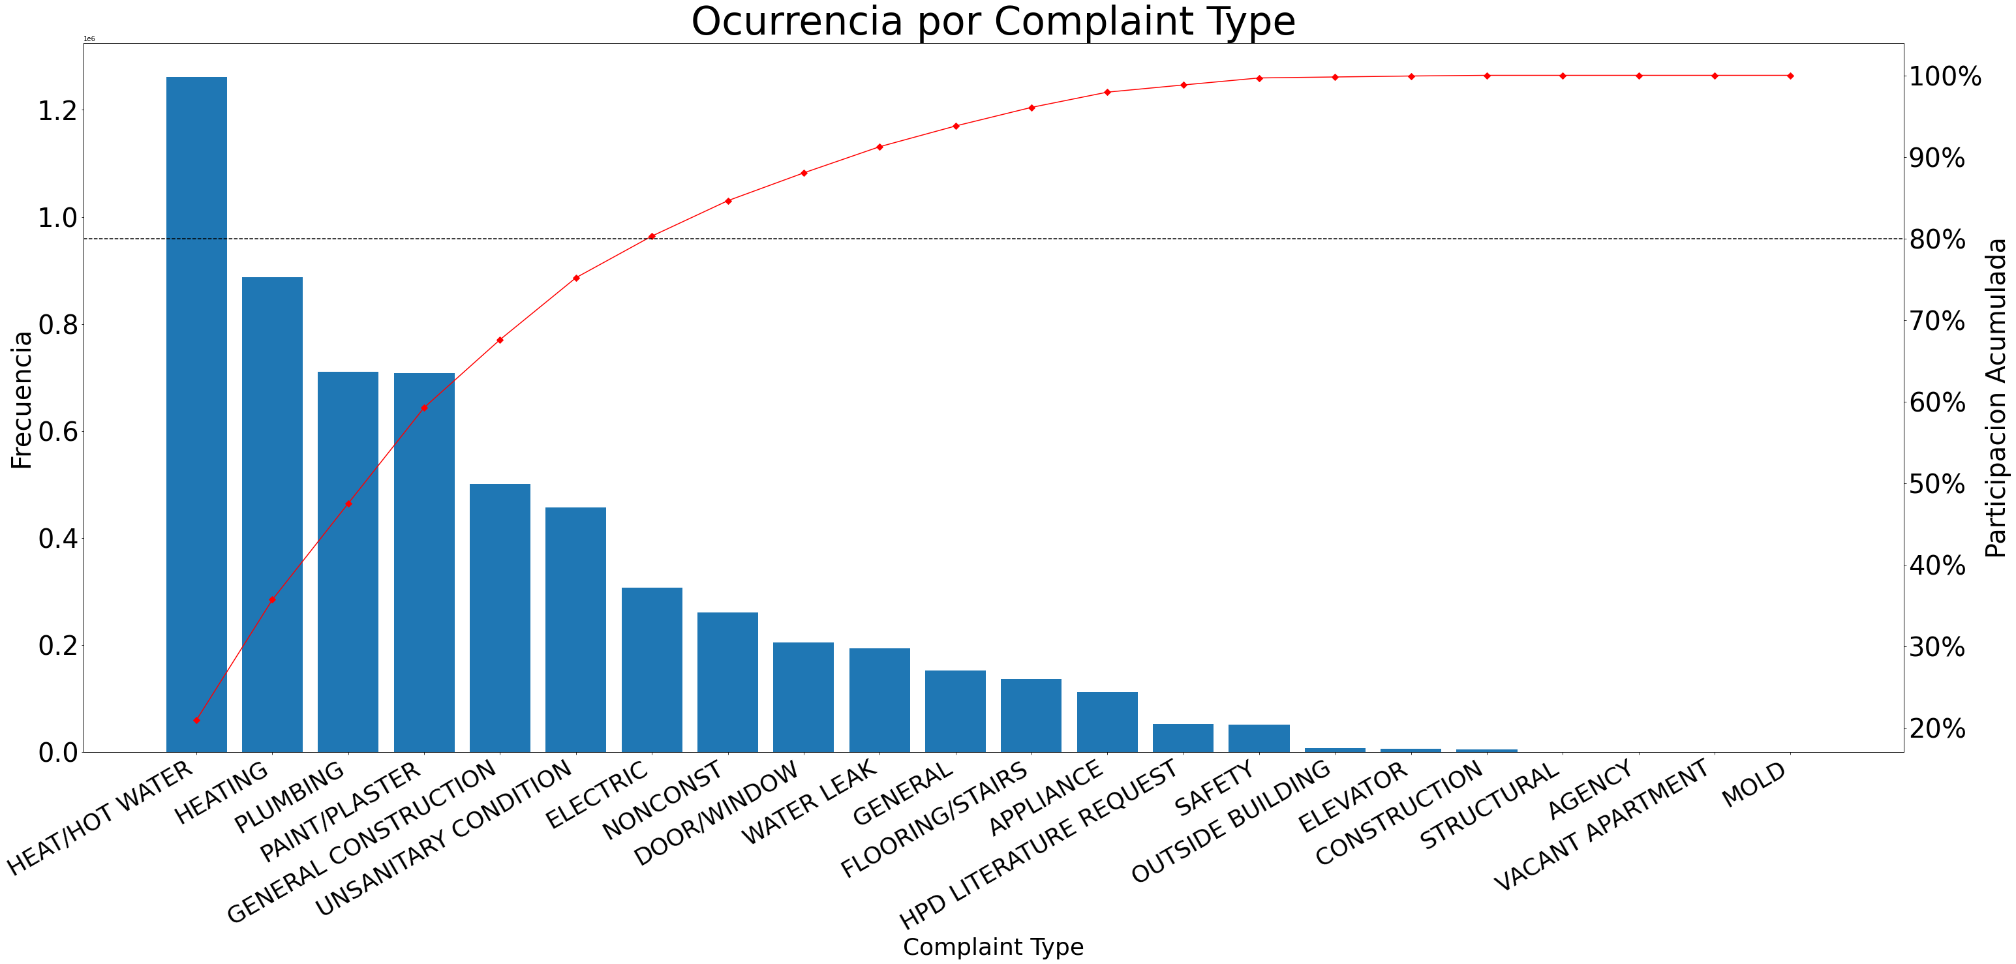
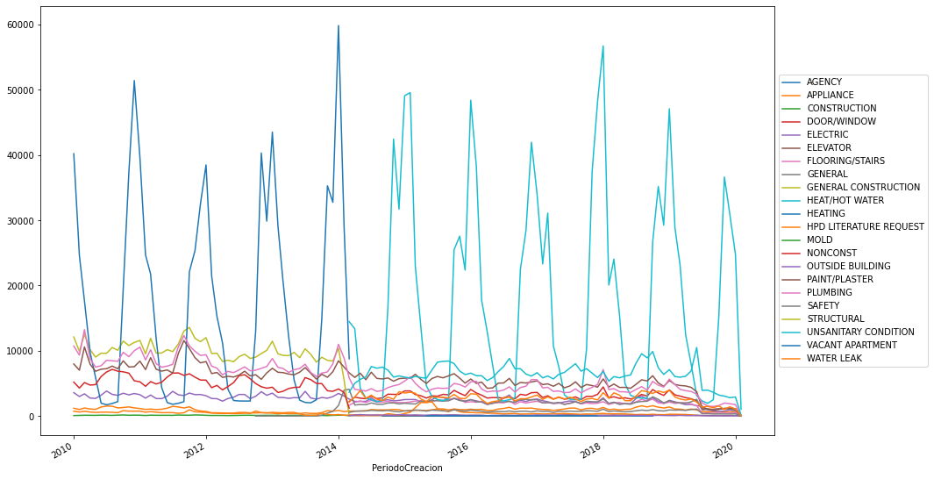
HEAT/HOT WATER es tipo de Queja más recurrente desde 2010
El 68% de los reportes se concentran en el top 5 de causas más frecuentes
En épocas de invierno de disparan las quejas por calefacción de agua, mientras que en verano son muy pocos los reportes de este tipo

Slide 3
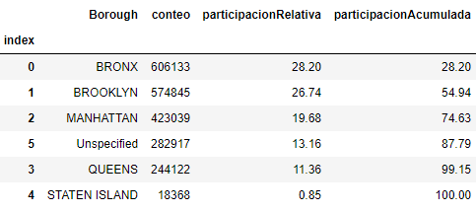
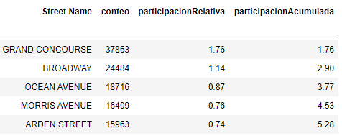
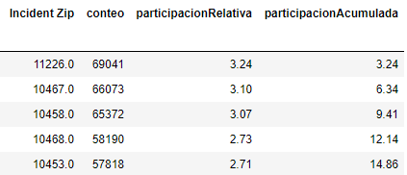
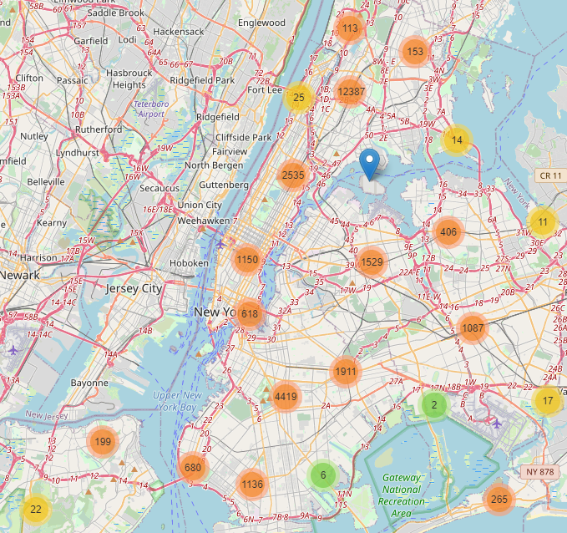
El departamento debe centrarse en los distritos del BRONX y BROOKYN que concentran más de la mitad de los casos del tipo de queja identificada.
En conjunto estos 2 distritos generan el 55% de los reportes
La calle (o avenida) que con más reportes es GRAND CONCOURSE.
La distribución de incidentes por calles no esta concentrada. Se sugiere involucrar en los planes a varias calles que están en top del ranking.
En el código postal 11226 tiene la mayor participación con 3,2% de los casos
“Control + Click” en el mapa para explorar la distribución geográfica de las incidencias.

Slide 4
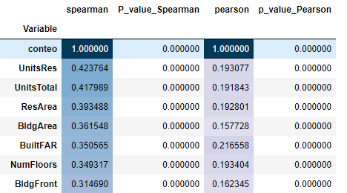
El número de unidades residenciales tiene mayor relación con el reporte de quejas sobre calefacción que las demás características de las edificaciones.
Sin ser una relación fuerte, es intuitivo considerar que a mayor número de hogares, personas y conexiones, se generan más incidentes.
Las pruebas de significancia estadística confirman válida esta hipótesis.
La antigüedad de las edificaciones o espacios para actividades laborales (oficinas o garajes) no tiene una relación con estos casos

Slide 5
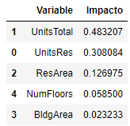
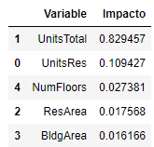
Se construyen y seleccionan 2 Modelos Predictivos capaces de acertar en el 85% de los casos si una edificación reportará quejas de Calefacción.
Importancia Variables dentro de los modelos
Modelo 1. Random Forest
Modelo 2. XGBoost
El modelo 2 otorga un impacto del 83% al número de unidades dentro de su capacidad predictora
Se recomienda combinar el uso de los 2 modelos para evaluar una edificación en particular.
Es posible analizar con ellos todas las edificaciones para ejecutar planes de prevención.

Slide 6
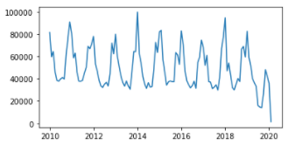
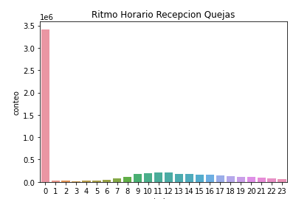
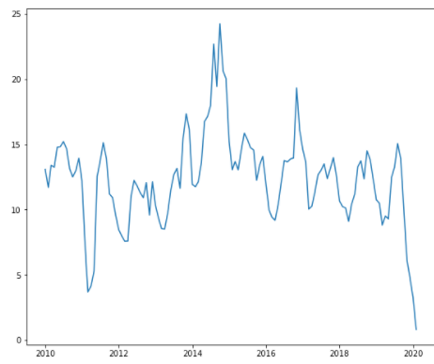
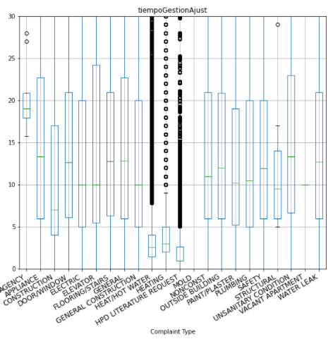
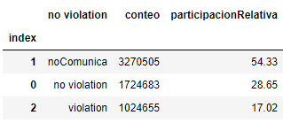
Hallazgos Adicionales
Número de casos históricos mensuales
El número de casos que llegan al departamento NO ha aumentado en los últimos años (como indica el enunciado)
A pesar de no tener información de la hora de reporte en la mayoría de los casos, se observa una tendencia a ser mayor sobre el medio día
Velocidad de Resolución de los caso
La productividad del departamento atendiendo casos ha permanecido constante en el tiempo (12,5 días por caso)
El departamento resuelve más rápidamente los casos relacionados con la calefacción (el tipo de queja más frecuente). Tarda de 2 a 3 días.
Se puede inferir que la compañía ya está concentrada en estos casos o son más rápidos de resolver.
En el 29% de la resoluciones se emite una infracción. Dato que puede ser importante para evaluar la severidad de los casos y/o la evaluación del Departamento en cada caso

